Slide 1
Kodune ülesanne

Slide 2
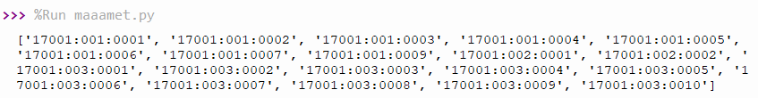
Requests ja andmetöötlus
Looge programm
Avab faili katastritunnused.txt
Teeb Maa-ameti geoportaali päringu
Töötleb päringut ning leiab kõikide maatükkide pindala
Tekitab listi, kus sees on listid, milles on katastritunnus ja pindala (pindala on m² või ha, lihtsustamiseks vali neist üks)
Sorteerib listi pindala järgi suurimast väiksemani (võite kasutada bubblesorti)
Väljastab csv faili, kus on katastritunnus ja pindala (kasutada sorteeritud listi)
Selgitused
1 . Programmi sees on funktsiooni fail( )
Argumendiks on failinimi
Funktsiooni ülesanne on avada fail ja puhastada andmed ning salvestada listi
Tagastab listi kõikide failis leiduvate katastritunnustega

Slide 3
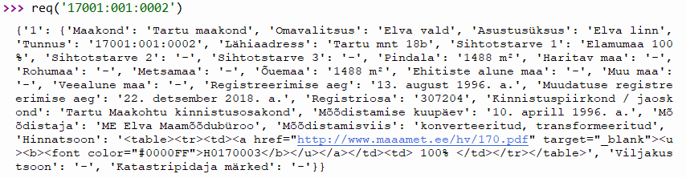
Requests ja andmetöötlus
2. Programmi sees on funktsioon req( ),
Argumendiks on katastritunnus (xxxxx:xxx:xxxx), mis on listis mille tagastas fail( )
Funktsiooni ülesanne on teha päringuid Maa-ameti geoportaali. https://geoportaal.maaamet.ee/url/xgis-ky.php?ky=41201:004:0067&out=json
41201:004:0067 - on katastritunnus
out=json on failitüüp, kuidas andmed tagastatakse
Tagastab päringu vastuse

Slide 4


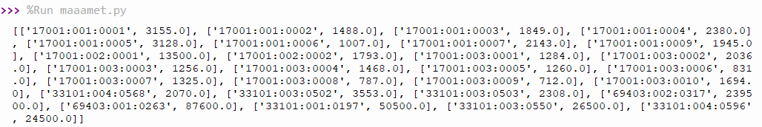
Requests ja andmetöötlus
3. Programmi sees on funktsioon pindala( ),
Argumendiks on funktsiooni req() vastus (sõnastik)
Funktsiooni pindala ülesanne on otsida req() vastusest välja pindala.
Tagastab pindala ja ühiku
4. Kui programmi põhiosas kutsud välja erinevaid funktsioone, siis saadud tulemused salvesta listi
List koosneb listidest, milles on katastritunnus ja pindala (teisendatud)
Kindlasti enne salvestamist teisenda näiteks hektarid ruutmeetriteks

Slide 5
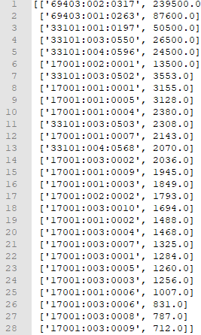
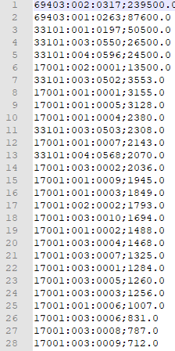
Requests ja andmetöötlus
5. Programmi sees on funktsioon sorteerija( ),
Argumendiks on list, mis koosneb listidest (milles on katastritunnus ja pindala)
Funktsiooni sorteerija ülesanne on sorteerida list pindala järgi suurimast pindalast väiksemani
Tagastab sorteeritud listide list
6. Programmi sees on funktsioon kirjutaja(),
Argumendiks on sorteeritud list
Funktsiooni ülesanne on kirjutada csv fail sellisel kujul
Ei tagasta midagi

